Slide 1
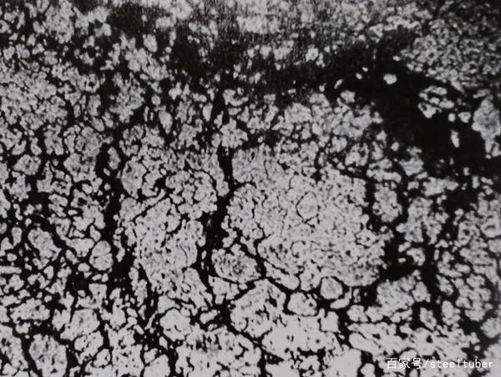



BEIHANG UNIVERSITY
Severstal 钢板缺陷检测
—— 深度学习期末项目汇报
汇报人: 吴晓旭
小组：DeepSeekers

Slide 2




BEIHANG UNIVERSITY
目 录
01
赛题背景与任务
CONTENTS
02
数据与基线方案
03
优化与消融实验
04
协作与总结

Slide 3
01
赛题背景与任务

Slide 4
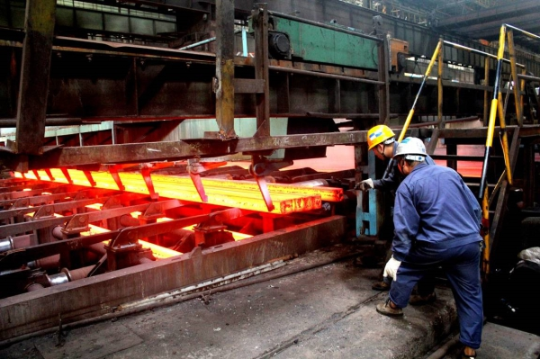
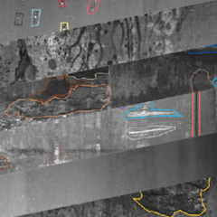
赛题背景与任务
BEIHANG UNIVERSITY
赛题背景
钢铁是现代最重要的建筑材料之一，平板钢生产工艺精密复杂：从加热、轧制到干燥和切割，多台机器协同加工，表面缺陷会直接影响产品质量、后续加工安全和生产效率。
Severstal已部署高频相机实时采集钢板表面图像，而传统质检方式——人工肉眼检测成本高、效率低，受主观经验和疲劳程度影响大，难以保持质检一致性
赛题目标
利用钢板表面图像，定位并分类其中的四种缺陷区域。
任务分析
赛题任务的本质是语义分割，需要像素级精确定位缺陷区域，同时判断4类缺陷类型，所以U-Net等分割模型天然适合此类任务。同时缺陷形态千奇百怪，裂纹状细长条、麻点状簇状小点等，各缺陷大小、明暗对比度差异巨大，而CNN能自动学习层次化特征，无需人工设计。

Slide 5
总任务流程
BEIHANG UNIVERSITY
数据集处理
确定优化方向
分析结果
RLE解码为4通道Mask；类别分布统计
分析Baseline不足；从多个维度设计优化方案
对比各组分数；提炼核心结论；反思失败尝试
baseline训练
消融实验
U-Net+ResNet34；BCE+Dice Loss
6组对照实验；每组只改变一个变量

Slide 6
02
数据与基线方案

Slide 7
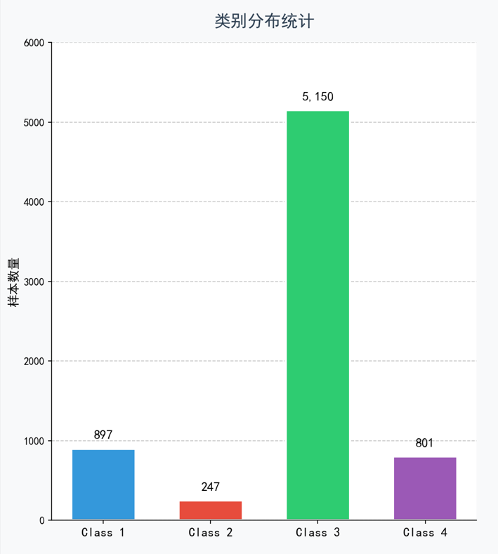
数据集分析
BEIHANG UNIVERSITY
数据集内容概览
项目 | 说明
训练集 | 12,568张
测试集 | 5,506张
图像尺寸 | 1600 × 256 像素
任务类型 | 语义分割
缺陷类别 | 4类（Class 1-4）
评估指标 | Dice系数
训练集：12,568张
测试集：5,506张

Slide 8
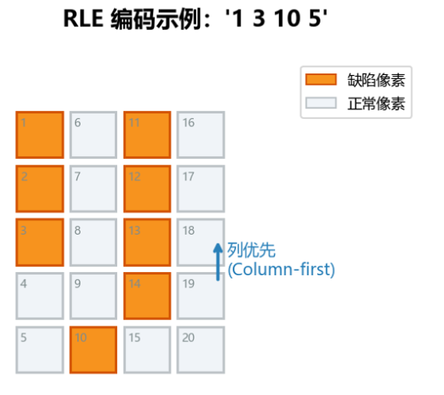
RLE编码规则
BEIHANG UNIVERSITY
RLE是一种为了节省存储空间而生的数据压缩格式，而在本次竞赛中，RLE的使用有非常严格的特定规则：
格式定义：RLE数据是一串由空格分隔的数字对。例如，"1 3" 表示从像素1开始，连续3个像素（即像素 1, 2, 3）都属于缺陷区域。多个连续的缺陷段会依次列出，如 "1 3 10 5" 代表像素 1,2,3 和 10,11,12,13,14 是缺陷。
像素编号顺序：图像的像素不是我们直觉上的“行优先”，而是列优先（从上到下，从左到右）。这意味着，对于一张 255 x 255 的图像，编号1是左上角像素 (1,1)，编号2是它下面的像素 (2,1)，而编号256才是第二列的第一个像素 (1,2)。

Slide 9
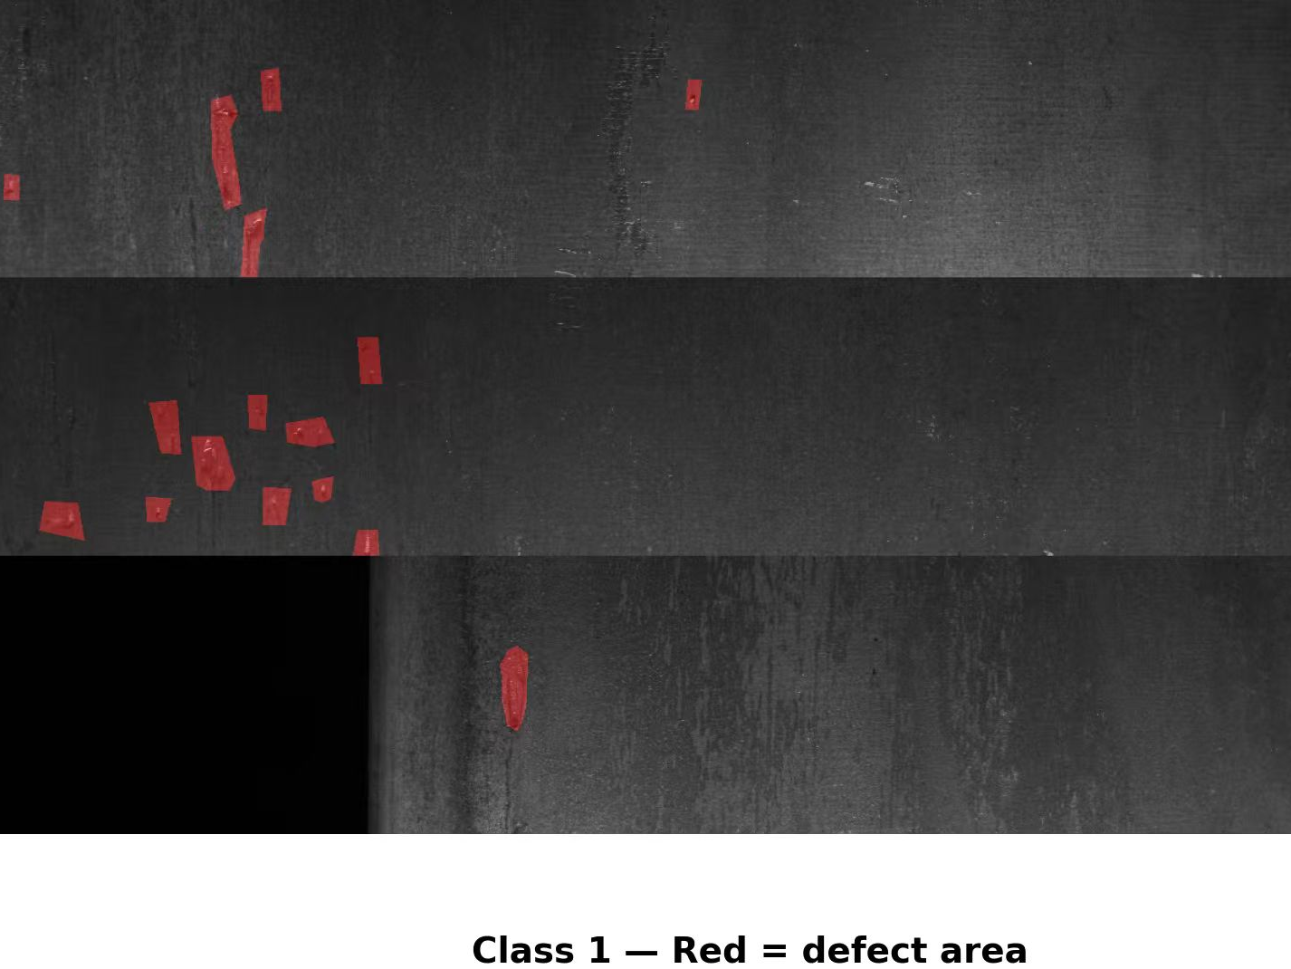
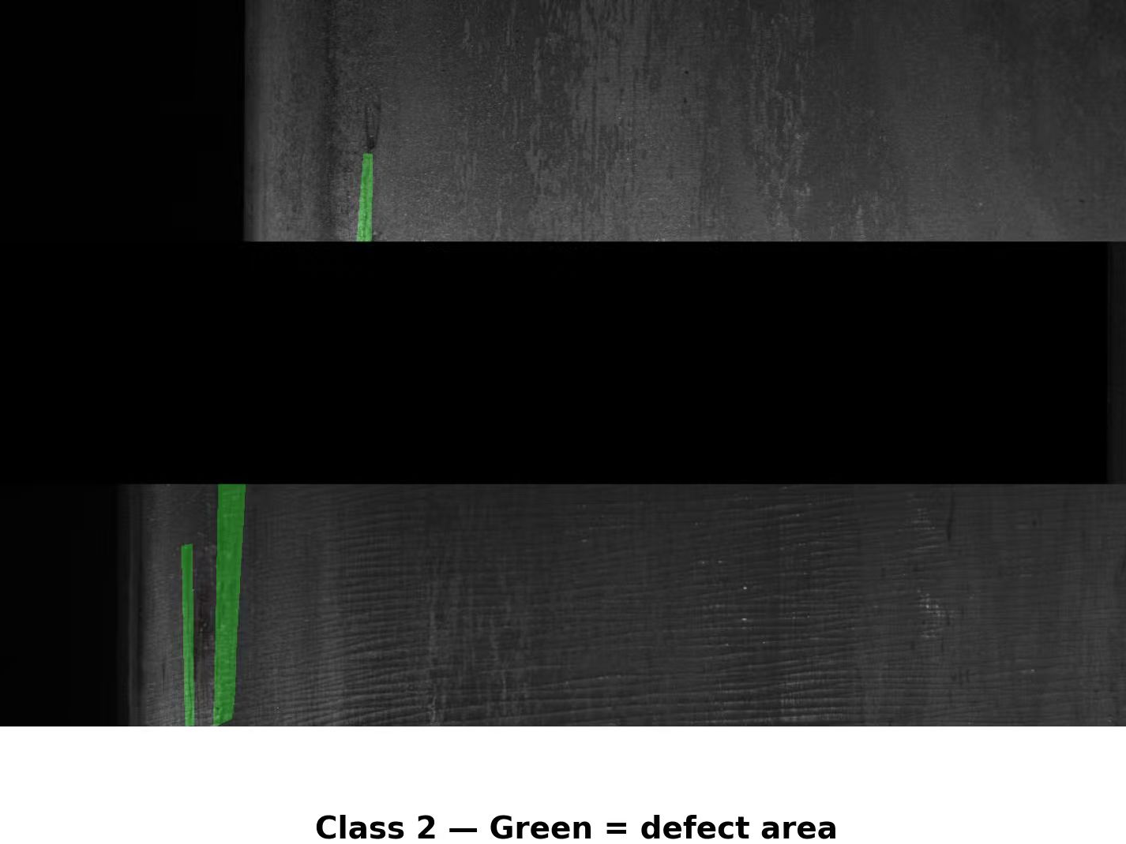
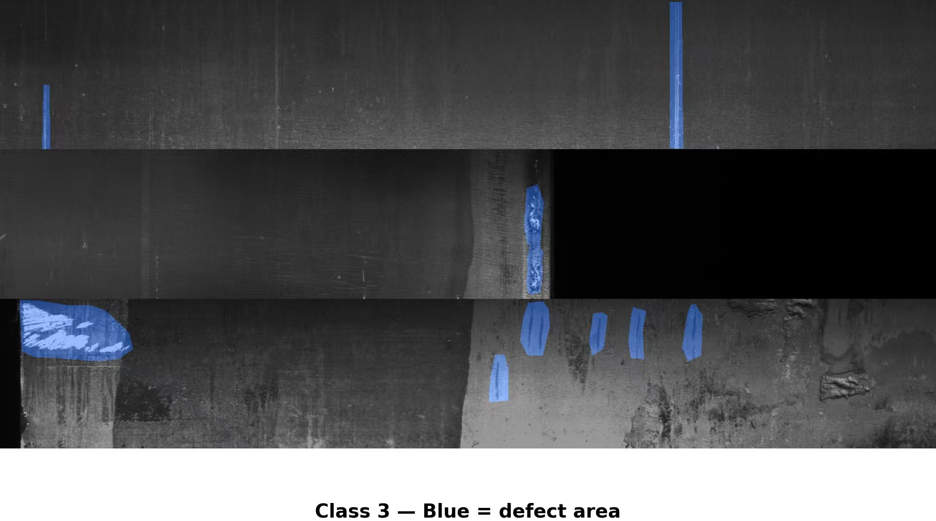
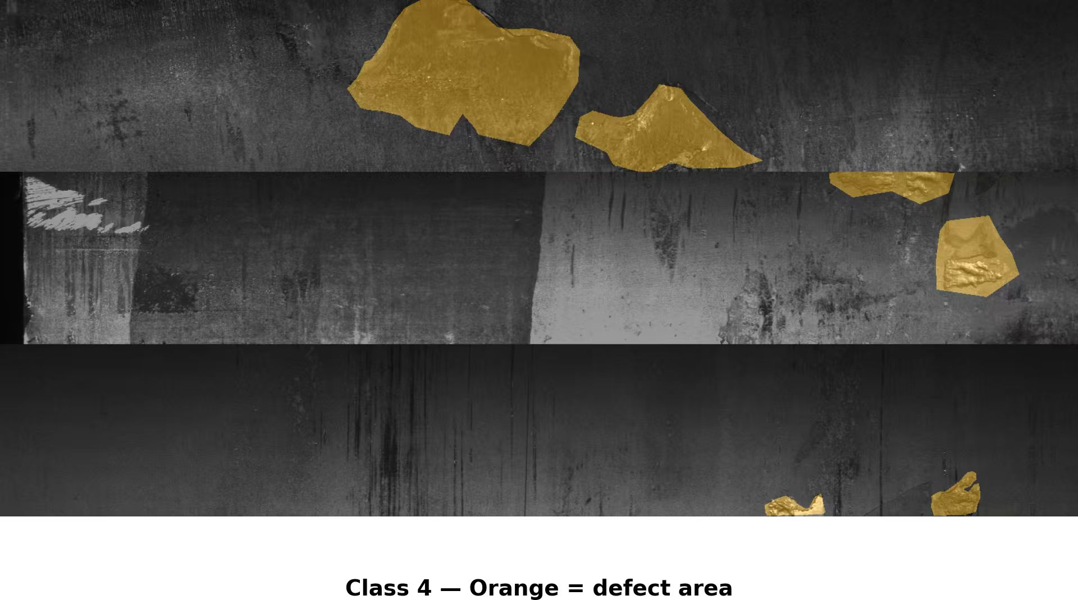
数据集的分类
BEIHANG UNIVERSITY
类别 | 缺陷类型 | 主要成因
Class 1 | 划痕/轧痕 (Crazing) | 轧制过程中辊面缺陷或异物导致
Class 2 | 夹杂物/麻点 (Inclusion) | 炼钢过程中残留的非金属夹杂物
Class 3 | 裂纹/裂缝 (Scratches) | 应力集中、热加工不当或材料疲劳
Class 4 | 氧化皮/污渍 (Patches) | 表面氧化或腐蚀产物
第一，类别极不平衡。 模型会天然偏向多数类，对少数类几乎学不到有效特征。所以我们选择了 Dice Loss，它对类别不平衡天然鲁棒。
第二，缺陷细长、不规则。 缺陷不是规则的方块，而是细长的裂纹、簇状的麻点。有些缺陷只有几个像素宽，但几百个像素长
第三，RLE 格式极易出错。 列优先、像素从1计数、空 RLE 留空、每张图四行——任何一个细节出错，提交直接无效。

Slide 10
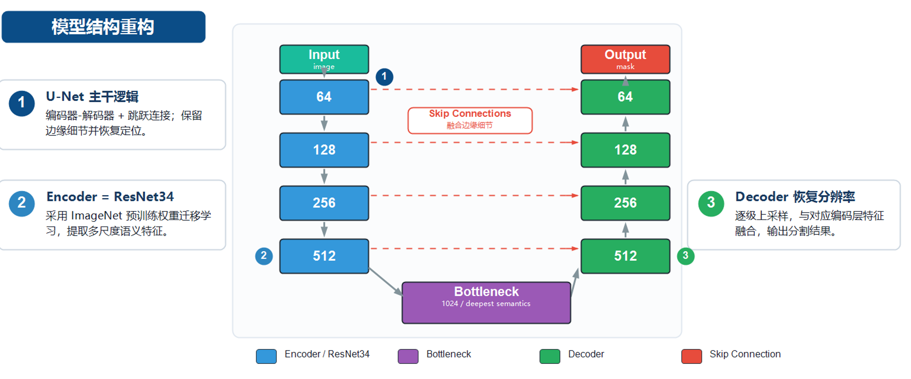
Baseline：U-Net + ResNet34
BEIHANG UNIVERSITY

Slide 11
Baseline：U-Net + ResNet34
BEIHANG UNIVERSITY
关键配置：
Baseline分数：
项目 | 配置
损失函数 | BCEWithLogitsLoss + Dice Loss
优化器 | AdamW
学习率调度 | ReduceLROnPlateau
训练轮数 | 15 epochs
混合精度 | AMP（加速Kaggle训练）
指标 | 分数
本地 Val Dice | 0.6450
Kaggle Public | 0.80548
Kaggle Private | 0.84233
针对钢板缺陷等细长目标的像素级分割需求，U-Net跳跃连接保留浅层边缘纹理信息，结构简洁稳定，适合消融实验。
U-Net
ResNet34
适配Kaggle免费GPU算力，20小时可完成实验；大小适中，ImageNet预训练权重成熟，助力小数据快速收敛。
U-Net提供分割框架，ResNet34强化特征提取，预训练+跳跃连接兼具迁移学习与细节保留优势，是工业缺陷检测三者平衡的最优解。
组合使用

Slide 12
工程流程
BEIHANG UNIVERSITY
数据读取
模型训练
推理预测
读取train.csv，RLE解码为4通道Mask，聚合为image_id + 4列RLE
U-Net + ResNet34，BCE+Dice Loss，AdamW，15-25 epochs
加载最佳模型，预测测试集概率图，阈值0.5二值化
01
02
03
04
05
06
数据增强
验证评估
提交生成
水平翻转、随机旋转、颜色抖动
每epoch计算验证集Dice，保存最佳checkpoint到 models/
将预测Mask编码为RLE，生成两列CSV（ImageId_ClassId, EncodedPixels）

Slide 13
03
优化与消融实验

Slide 14
优化策略
BEIHANG UNIVERSITY
数据增强
学习率调度
损失函数
编码器选择
在工业缺陷场景中，缺陷形态多变，数据增强可提升模型泛化能力，翻转、旋转等几何变换能让模型学习到缺陷的旋转不变性，颜色抖动可模拟不同光照条件下的钢板图像，提高鲁棒性。但过强的几何变换可能破坏缺陷的连续性
设计思路：从无增强到增强的对照
训练初期需要较大学习率快速收敛，训练后期需要较小学习率精细调参，避免在最优值附近震荡Cosine Annealing可在训练过程中周期性调整学习率，帮助模型跳出局部最优，配合早停策略，可在验证指标不再提升时自动停止，避免过拟合
设计思路：对比有/无调度器的效果差异
BCE关注每个像素的分类准确率，Dice Loss直接优化区域重叠程度，与评估指标Dice一致，工业缺陷中缺陷像素远少于背景像素，正负样本极不平衡，单纯使用BCE会导致模型偏向背景，Dice Loss不依赖类别平衡，对小目标缺陷更友好
设计思路：调整BCE与Dice的权重配比
编码器负责提取图像特征，其容量直接影响模型表达能力，ResNet34参数量适中，训练速度快，适合算力有限的环境，而ResNet50参数量更大，理论上能提取更丰富的特征，因此需验证ResNet50是否会有较大的提升
设计思路：对比不同编码器在相同条件下的表现

Slide 15
消融实验
BEIHANG UNIVERSITY
实验结果表
编号 | 实验 | 核心变量 | 训练轮数 | 最佳Dice | 对应Epoch | 结论
E0 | Baseline | U-Net+ResNet34+light aug | 15 | 64.5% | 12 | 基准配置
E1 | No_Augmentation | 无数据增强 | 25 | 72.9% | 25 | 最佳
E2 | Loss_Dice_Heavy | Dice权重=0.7 | 25 | 72.4% | 24 | 损失优化有效
E3 | ResNet50 | 更深编码器 | 25 | 71.9% | 23 | 无明显提升
E5 | No_Scheduler | 无学习率调度 | 15 | 62.4% | 14 | 调度器有效
各实验采用早停策略，训练轮数根据验证集Dice收敛情况动态确定。Baseline在Epoch 12达到最佳后稳定，因此15轮即完成训练；其他实验因改变数据增强、损失权重或编码器，训练动态变化，需约25轮达到最佳。所有实验均在各自最优状态下进行比较，确保对比公平。

Slide 16
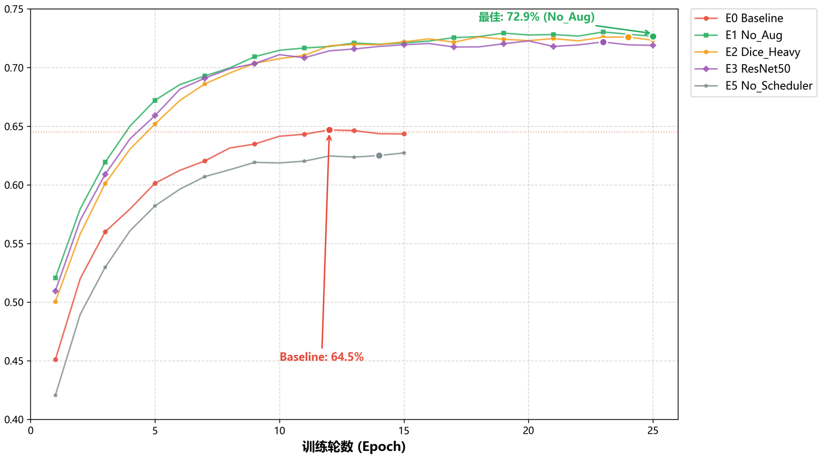
训练曲线
BEIHANG UNIVERSITY
5组消融实验训练曲线对比图
核心结论
• No Augmentation是最优结果 → 数据集规模已足够，增强引入的噪声大于收益，且强增强中的裁剪、旋转、网格畸变会破坏连续性 • Loss_Dice_Heavy 处于第二（72.4%） → 损失调优有正向作用，BCE 对每个像素独立计算损失，多数类（背景 + Class 3）的梯度贡献占绝对主导，而Dice Loss 直接计算区域重叠，不受类别样本数量影响 • ResNet50提升有限 → 说明换编码器有收益，但不如去掉增强或调损失权重。在约 40 小时完成全部 5 组实验的算力约束下，ResNet34 仍是综合最优选择 • E5 < E0 → 说明学习率调度对此任务不是“锦上添花”，而是“必需品”

Slide 17
挑战与教训
BEIHANG UNIVERSITY
❌ Submission格式错误
❌ 增强策略选择困难
❌ Kaggle环境兼容
• 早期提交文件中，列名使用了三列格式（image_id, EncodedPixels, class_id） • 每张图只输出1行（应为4行），行数不足：5,506行 vs 官方要求22,024行 • 最终 Kaggle 提交失败，前期约 20 小时的训练和推理工作无法获得有效评分。
• 认为增加数据增强的强度必然有助于提升模型的泛化能力，然而，实验结果表明，无数据增强方案在验证集上的 Dice 达到了 72.9% • 强增强可能破坏细长缺陷的纹理连续性，这些被扭曲的缺陷模式在测试集的真实分布中并不存在，导致模型泛化能力下降。
• 在 Kaggle Notebook 上训练过程中，部分会话分配到了 P100 GPU。由于 P100 的 CUDA 计算能力为 6.0，而某些版本的 PyTorch 编译时默认支持更高计算能力，导致训练时出现 错误，训练被迫中断。 • 这些问题与模型算法无关，完全是运行环境导致。
教训：完成模型训练后，不应急于提交，而应首先仔细阅读并理解 Kaggle 官方提交格式说明。应在训练之前就将提交格式的验证作为工程流程中的一个独立步骤
教训：数据增强策略必须与任务的数据分布相匹配，不能简单地认为“增强越多越好”。
教训：在项目启动阶段，就应完成 Kaggle Notebook 的环境验证工作，确认 GPU 类型、PyTorch 版本以及 CUDA 兼容性。

Slide 18
资源与经费
BEIHANG UNIVERSITY
类别 | 平台/工具 | 金额
GPU算力 | 本地RTX 4060 + Kaggle免费GPU完成，未额外租用服务器 | 0元（约40小时）
智能体服务 | Codex | 20美元
API额度 | Token服务 | 100元（未用完）
合计 |  | 20美元 + 100元
成本控制：整体支出远低于500元经费额度，在较低成本下完成了全部5组消融实验

Slide 19
04
协作与总结

Slide 20
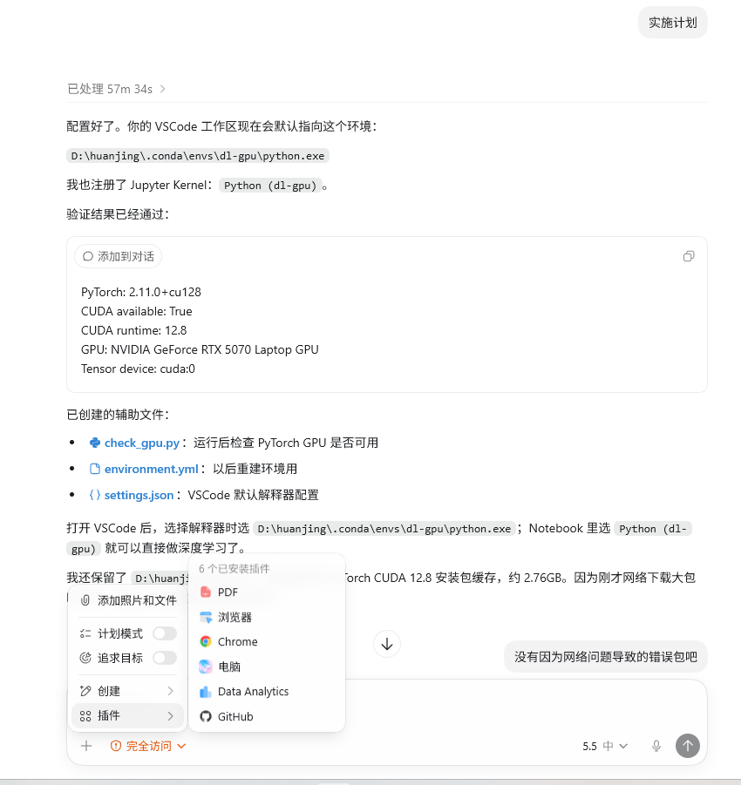
智能体使用
BEIHANG UNIVERSITY
使用的工具
工具 | 说明
Codex | 项目规划、代码辅助、实验分析、报告整理
Trae IDE（内置智能体） | 数据分析、格式纠偏、代码修改说明
用智能体做了什么
• 项目规划与分工：梳理任务、设计01/02/03/04分工 • 数据与代码辅助：RLE编解码、Dataset结构、训练脚本 • 格式检查与修复：发现submission格式问题 • 消融实验设计：设计5组对照实验方案

Slide 21
Prompt迭代
BEIHANG UNIVERSITY
案例1：项目规划
案例2：RLE编码
案例3：消融实验设计
初始："帮助规划Severstal项目" → 太泛 迭代：加入评分标准、算力约束、分工 → 生成可执行计划
初始："实现RLE编解码" → 遗漏列优先/空值 迭代：明确格式要求+单元测试 → 代码更健壮
初始："设计消融实验" → 方向泛，无严谨控制 迭代：要求5组+单一变量+记录方式 → 形成完整对照
迭代心得
Prompt中加入评分标准、算力约束、交付物后，输出从"泛"变为"可执行"。数据格式类Prompt必须明确输入输出格式、边界条件和验证方式。

Slide 22
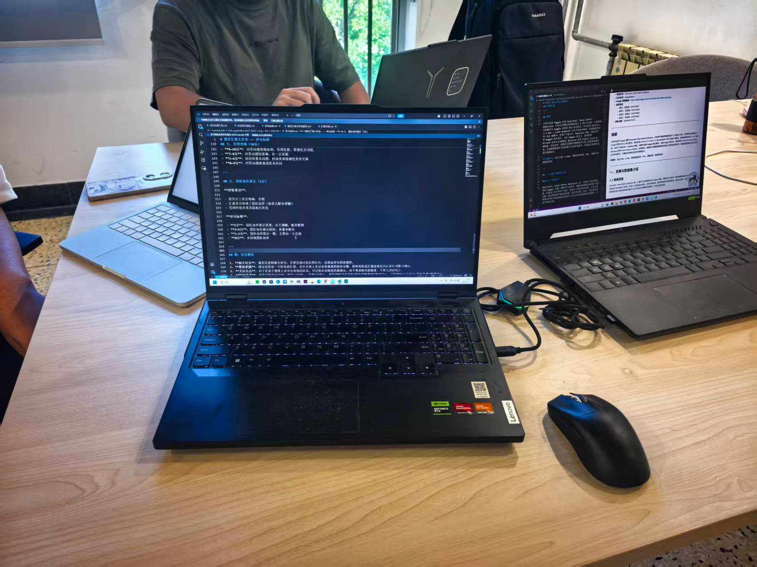

团队协作与分工
BEIHANG UNIVERSITY
01 吴旭浦 项目统筹与整合
协作机制
• 任务拆解、评分标准对照 • 实验结果检查、会议协调 • 最终文档整合
• 每周同步进度，01统筹协调 • 确保数据→模型→实验→材料流程贯通 • 重大决策集体讨论决定
• 03的模型结果由04整理为实验表格 • 01负责最终提交格式验证 • 02可视化结果供全组汇报使用
02 李彦霖 数据分析与可视化
• RLE标注理解与处理 • 类别统计、mask overlay可视化 • 数据不平衡分析
03 赵榕达 模型训练与代码实现
• 训练脚本、配置文件开发 • submission生成逻辑 • 完成6组消融实验
04 吴晓旭（组长) 汇报负责人
• PPT制作 • 现场汇报
• 完成6组消融实验

Slide 23
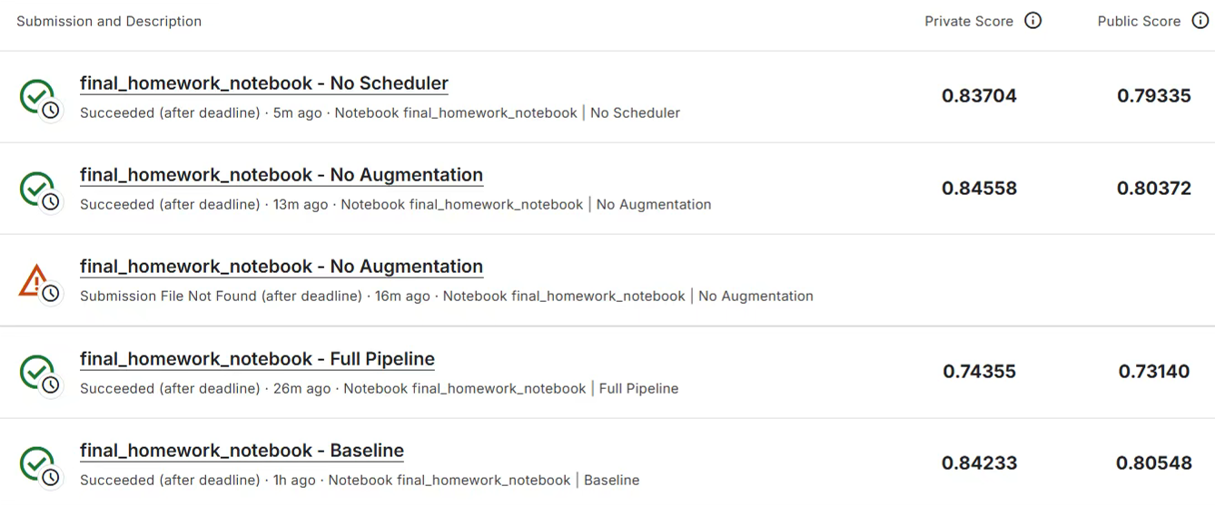
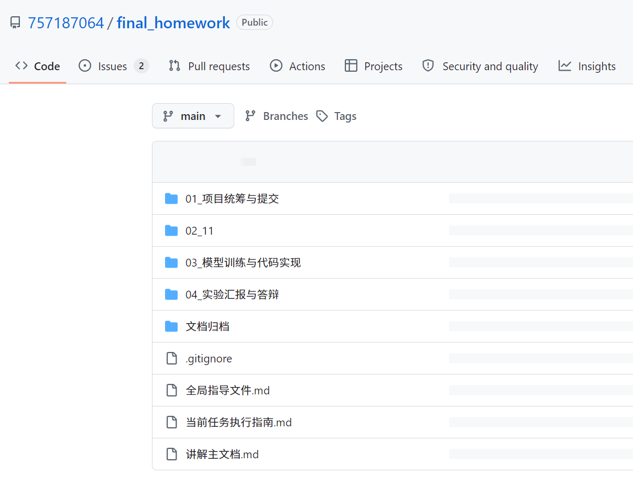
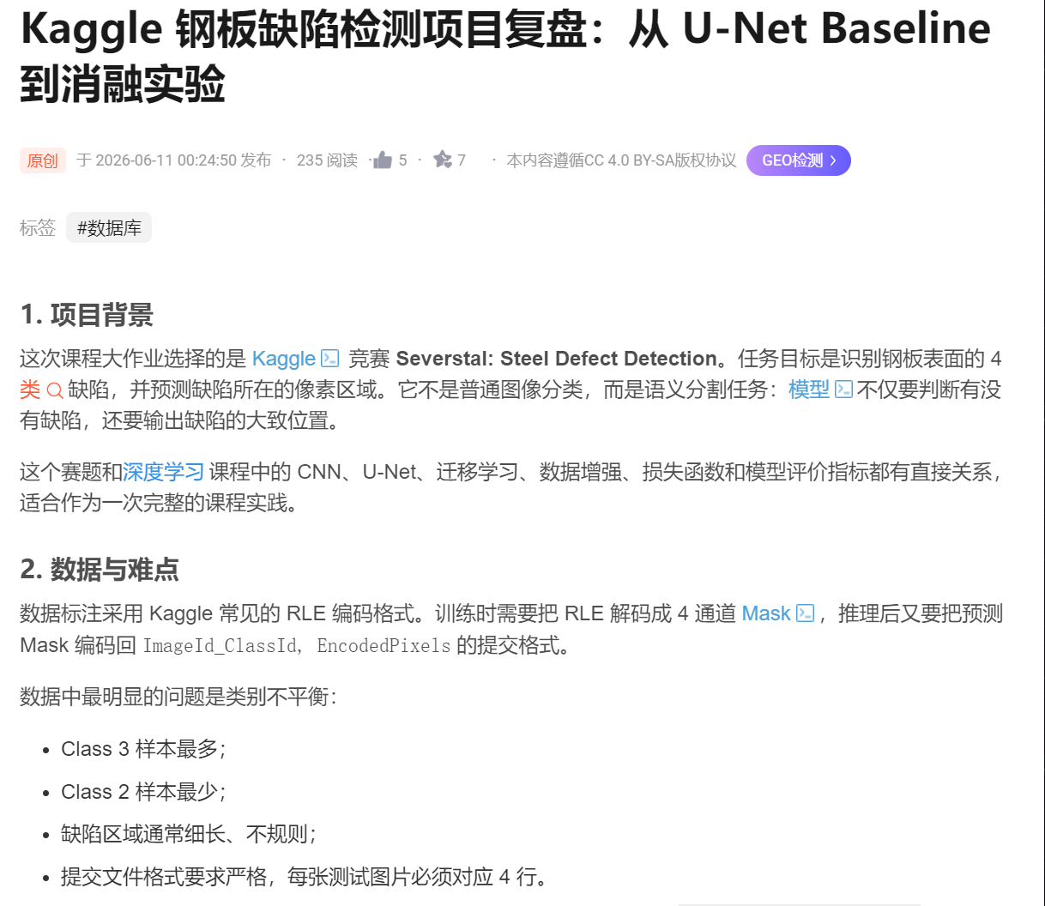
总结与成果
BEIHANG UNIVERSITY
最终成果与结论：
第一，U-Net 加 ResNet34 在工业分割任务上是稳定可用的 Baseline。
第二，数据增强不是越强越好，对细长纹理型缺陷，过度增强反而有害，No Augmentation 是 Private 最优。
第三，工程细节往往比模型调参更影响最终结果，RLE 格式、提交格式、环境兼容性任何一个环节出问题都会让前面的努力白费。
规范化的项目协作与社区分享：
我们小组为了确保项目的规范性，建立了GitHub仓库来做代码管理和版本控制，所有训练脚本、配置文件、实验记录都按规范提交，确保代码可复现。
同时在CSDN上发布了技术博客，分享了赛题理解、数据处理、Baseline搭建、6组消融实验的结果和项目反思，目前已获得多人收藏和点赞

Slide 24

BEIHANG UNIVERSITY
汇报结束 感谢聆听！
2026/06/18
汇报人：吴晓旭
小组：DeepSeekers

